Slide 1






QUADRO PERMANENTE DE PRAÇAS NA MARINHA
Matosinhos, 13 de novembro de 2024
VALM Proença Mendes
SP

Slide 2

QUADRO PERMANENTE DE PRAÇAS NA MARINHA
AGENDA
1
ENQUADRAMENTO HISTÓRICO
2
EFETIVOS MILITARES - PRAÇAS
3
PRAÇAS QP - PARADIGMA
4
PROSPETIVA

Slide 3

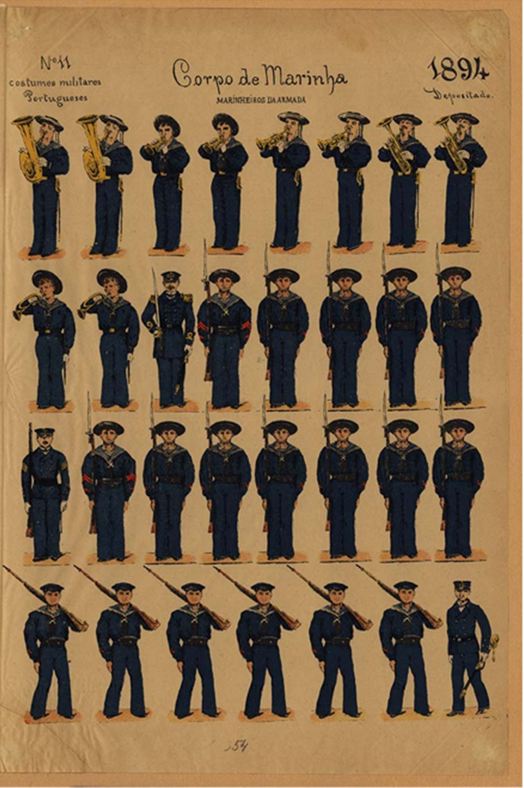
QUADRO PERMANENTE DE PRAÇAS NA MARINHA
ENQUADRAMENTO HISTÓRICO DA CATEGORIA DE PRAÇAS
Antecessores:
Regimento de Artilharia da Marinha (1791)
Brigada Real de Marinha (1797)
Regimento da Armada(1832)
Batalhão Naval (1837)
Escolas:
Escola Prática de Artilharia Naval (1863)
Escola de Alunos Marinheiros (1876)
Escola Prática de Torpedos e Eletricidade (1905)
Corpo de Marinheiros

Slide 4
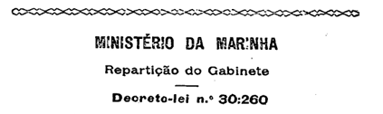
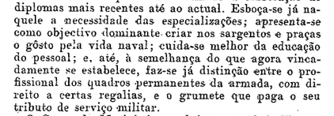
QUADRO PERMANENTE DE PRAÇAS NA MARINHA
ENQUADRAMENTO HISTÓRICO DA CATEGORIA DE PRAÇAS
1º Referência aos Quadros Permanentes de Praças
(Decreto–Lei n.º 30260, de 9 de janeiro de 1940)

Slide 5
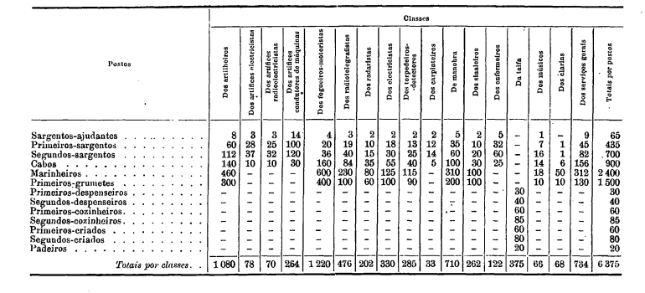
QUADRO PERMANENTE DE PRAÇAS NA MARINHA
ENQUADRAMENTO HISTÓRICO DA CATEGORIA DE PRAÇAS
Quadro de Pessoal na década de 50 (sec. XX)
QP
SM
Decreto –Lei n.º 39 073, de 31 de dez de 1952
Notes:
Evolução das praças dos QP, começando os respetivos quantitativos a ser fixados em decreto-lei, em moldes muito semelhantes ao que acontece nos dias de hoje.
(Quadro com 17 classes, total de efetivos de 6375)

Slide 6
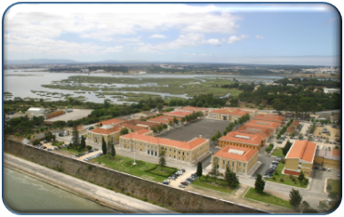
QUADRO PERMANENTE DE PRAÇAS NA MARINHA
ENQUADRAMENTO HISTÓRICO DA CATEGORIA DE PRAÇAS
Decreto n.º 46807, de 30 de dezembro de 1965
Verificando-se a conveniência de extinguir o Corpo de Marinheiros da Armada, porque as tarefas que lhe incumbiam passaram a ser atribuídos a outros organismos, de harmonia com as disposições em vigor;
Usando da faculdade conferida pelo n.º 3.º do artigo 109.º da Constituição, o Governo decreta e eu promulgo o seguinte:
Artigo único.
É extinto o Corpo de Marinheiros da Armada.
…
§ 3.º Todas as infra-estruturas e equipamento que constituem o aquartelamento do Corpo de Marinheiros da Armada passam a pertencer ao grupo n.º 2 de escolas da Armada.

Slide 7
QUADRO PERMANENTE DE PRAÇAS NA MARINHA
EFETIVOS MILITARES - PRAÇAS
Decreto-Lei n.º 6/2022 de 7 de janeiro
(Fixa os efetivos das FFAA para o triénio de 2022-2024)
Quadro | Praças (Postos) | QT*
QP | Cabo-mor | 240
 | Cabo | 1 806
 | Primeiro-marinheiro | 1 060
 | Total | 3106
RC/RV | Primeiro/segundo-marinheiro/grumete | 906
 | Total | 4112
Criação posto CMOR em 2015
*(2024)

Slide 8
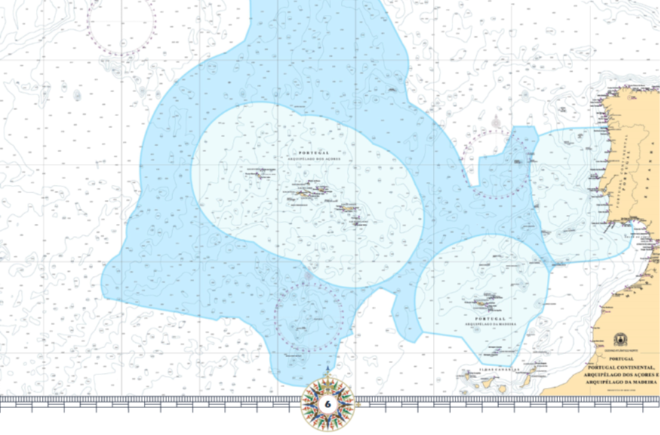
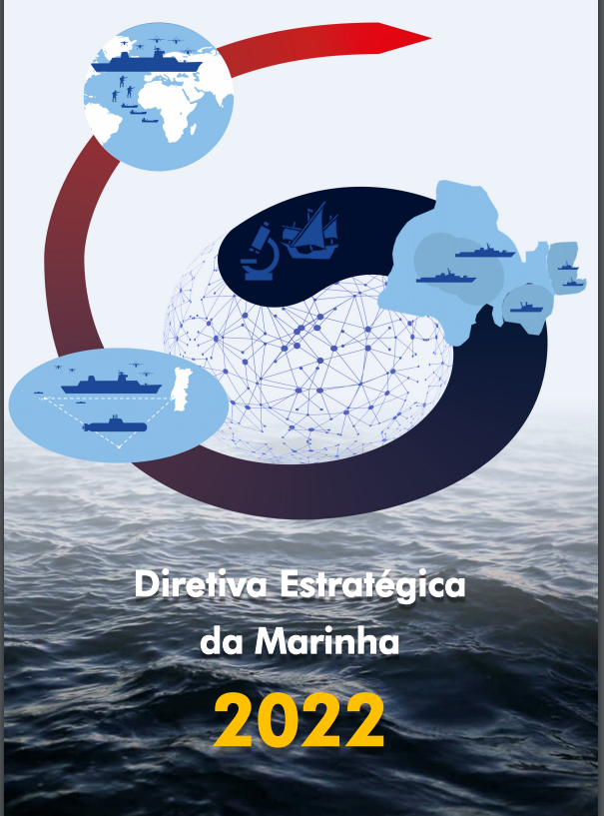
QUADRO PERMANENTE DE PRAÇAS NA MARINHA
PRAÇAS QP - PARADIGMA
VISÃO
“Uma Marinha holística, pronta, útil, focada, significativa e tecnologicamente avançada”

Slide 9
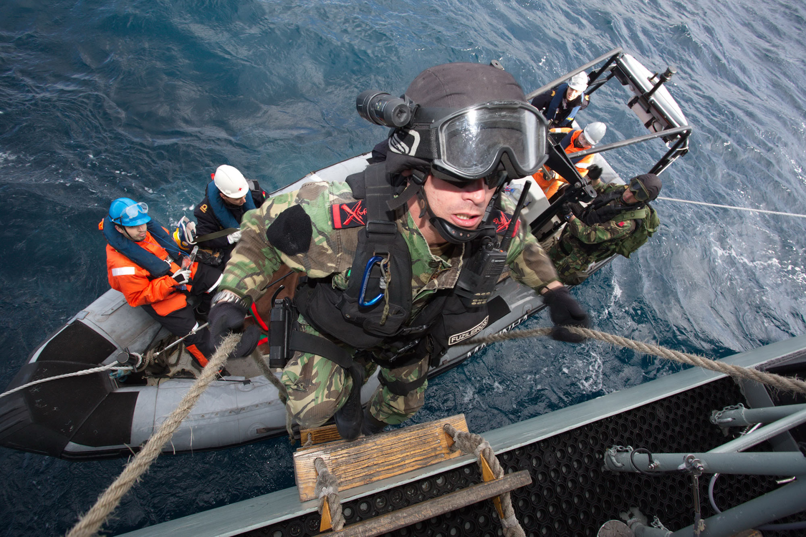
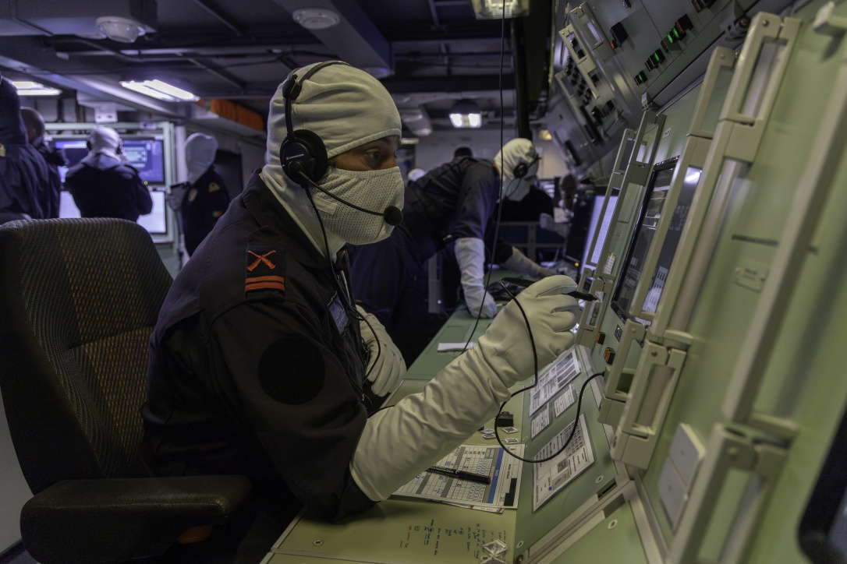
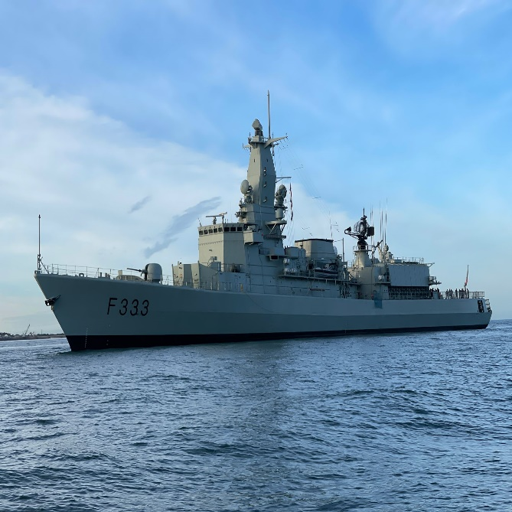
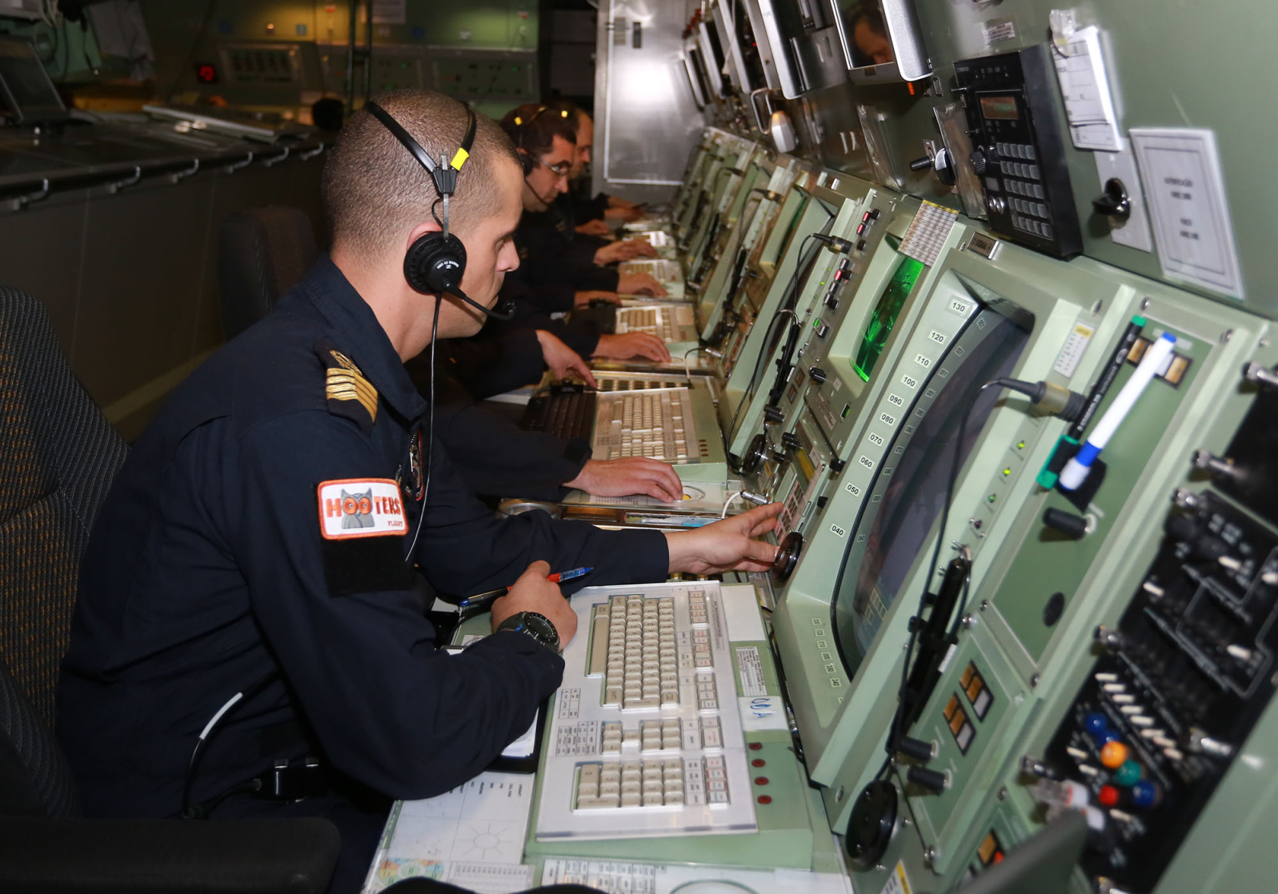
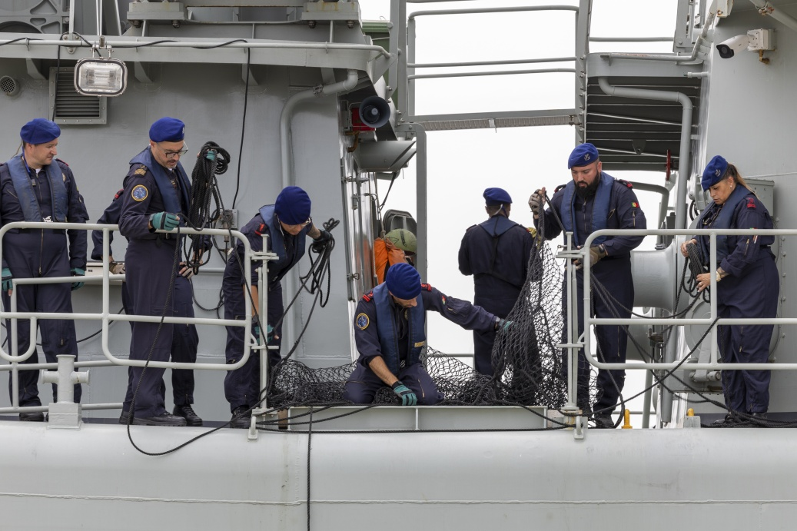
QUADRO PERMANENTE DE PRAÇAS NA MARINHA
PRAÇAS QP - PARADIGMA

Slide 10
QUADRO PERMANENTE DE PRAÇAS NA MARINHA
PRAÇAS QP - PARADIGMA
Marinha tecnologicamente avançada
Repensar o efetivo
Melhorar a capacidade de resposta
Praças
Sargentos

Slide 11

QUADRO PERMANENTE DE PRAÇAS NA MARINHA
PRAÇAS QP - PARADIGMA
Redefinição de funções
Reestruturação da formação
Avanços tecnológicos
Processo transformacional

Slide 12
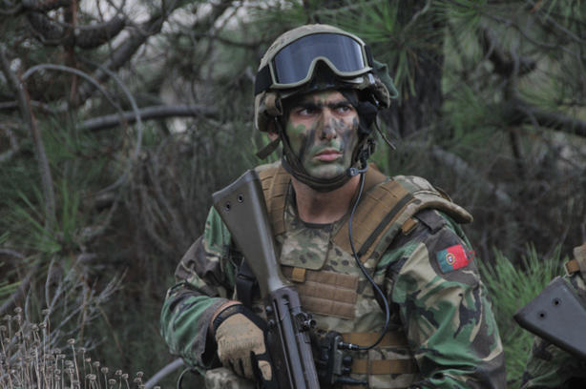
QUADRO PERMANENTE DE PRAÇAS NA MARINHA
PRAÇAS QP - PARADIGMA
FZ RC
Força/
juventude
Rotatividade/
flexibilidade
FZ QP
Continuidade/
evolução
Experiência
Competências
Volatilidade
Estabilidade
GESTÃO

Slide 13

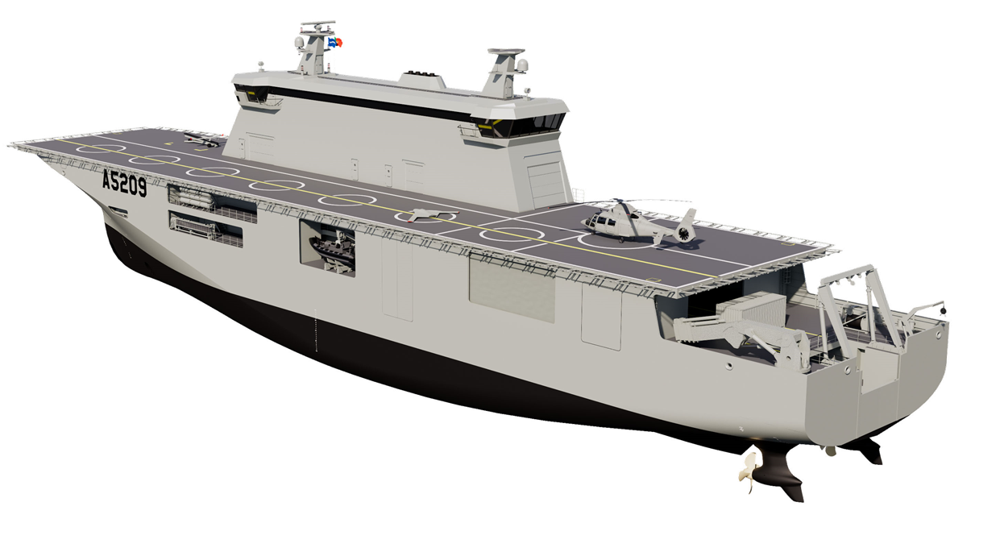
QUADRO PERMANENTE DE PRAÇAS NA MARINHA
PROSPETIVA
1
1
1,5
FUTURO
HOJE
1
2
2
20% 40% 40%

Slide 14
QUADRO PERMANENTE DE PRAÇAS NA MARINHA
Matosinhos, 13 de novembro de 2024
VALM Proença Mendes
SP

